Slide 1
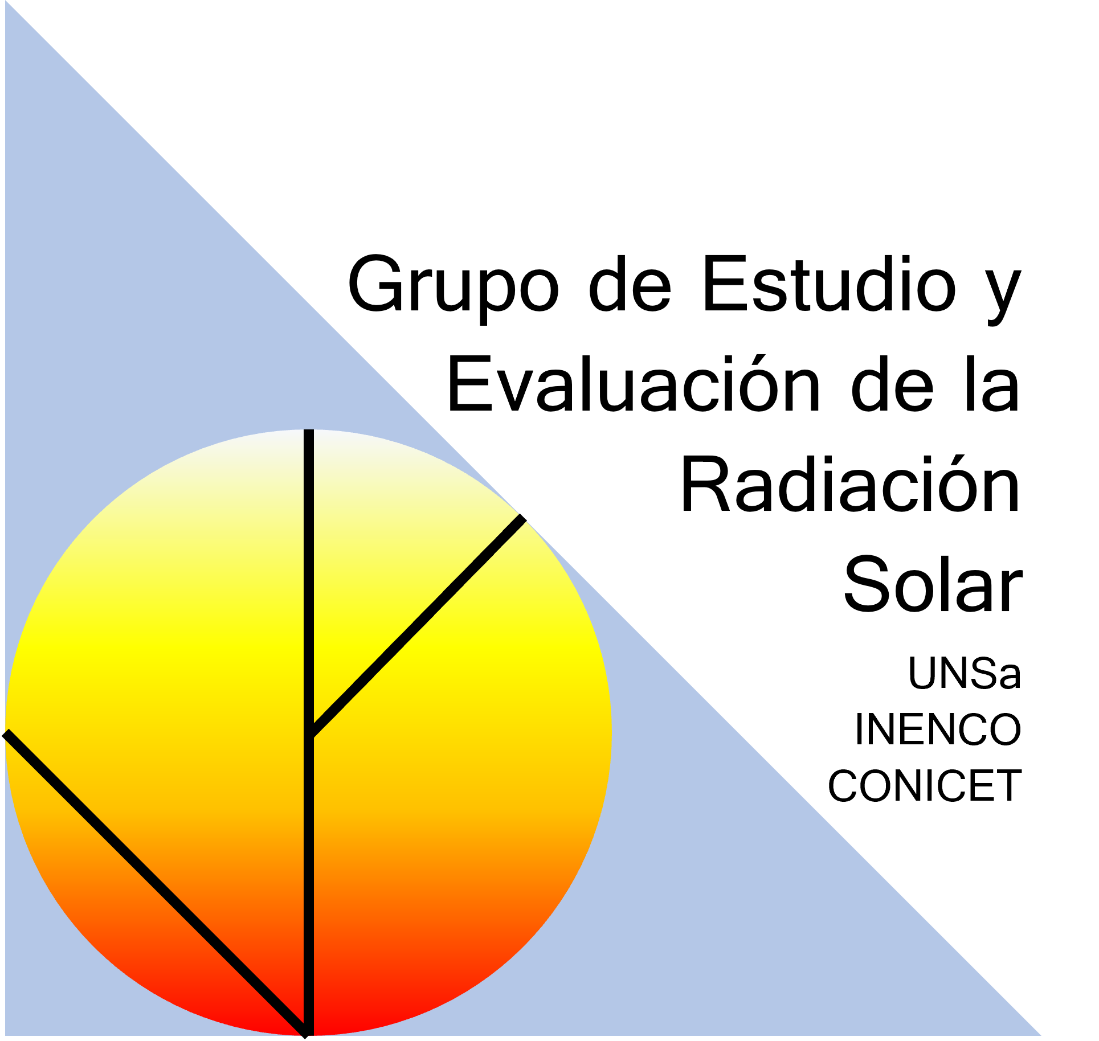


Curso de Posgrado: "Tópicos avanzados sobre medición y evaluación de radiación solar – 2024”
2 al 6 de Diciembre de 2024 – Facultad de Ciencias Exactas – Universidad Nacional de Salta
"Tópicos avanzados sobre medición y evaluación de radiación solar – 2024”
Dr. Germán Ariel Salazar
germansalazar.ar@gmail.com, german.salazar@conicet.gov.ar
Lic. Rubén Darío Ledesma
rdledesma1995@gmail.com

Slide 2
Curso de Posgrado: "Tópicos avanzados sobre medición y evaluación de radiación solar – 2024”
2 al 6 de Diciembre de 2024 – Facultad de Ciencias Exactas – Universidad Nacional de Salta
Clase N° 3 :
Radiación Solar Espectral. Aplicaciones

Slide 3
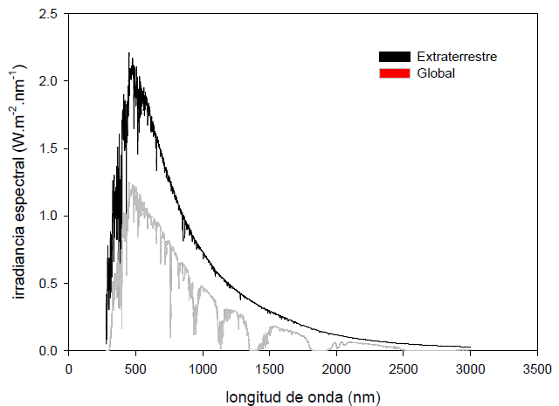
Curso de Posgrado: "Tópicos avanzados sobre medición y evaluación de radiación solar – 2024”
2 al 6 de Diciembre de 2024 – Facultad de Ciencias Exactas – Universidad Nacional de Salta
El análisis espectral de la radiación solar permite acceder a información importante, relacionada sobre todo a la física ambiental
Aparece el primer indicador de influencia de la altura snm
Interacción de la radiación solar sobre la atmosfera
La integración en ldo da como resultado en valor de la irradiancia en W/m²
h

Slide 4
Curso de Posgrado: "Tópicos avanzados sobre medición y evaluación de radiación solar – 2024”
2 al 6 de Diciembre de 2024 – Facultad de Ciencias Exactas – Universidad Nacional de Salta

Slide 5
Curso de Posgrado: "Tópicos avanzados sobre medición y evaluación de radiación solar – 2024”
2 al 6 de Diciembre de 2024 – Facultad de Ciencias Exactas – Universidad Nacional de Salta
Ley de Lambert-Beers

Slide 6
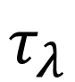
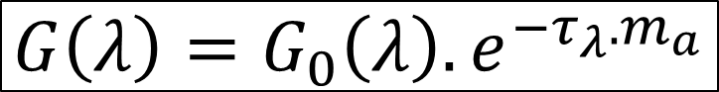
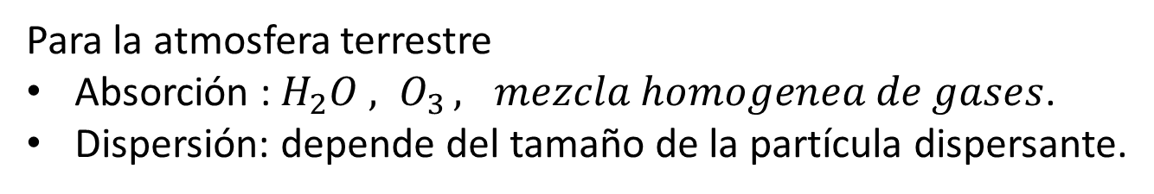
Curso de Posgrado: "Tópicos avanzados sobre medición y evaluación de radiación solar – 2024”
2 al 6 de Diciembre de 2024 – Facultad de Ciencias Exactas – Universidad Nacional de Salta
Para la radiación solar
$$G\left(λ\right)=G_{0}\left(λ\right).e^{−τ_{λ}.m_{a}}$$
$$τ_{λ}$$
es el coeficiente que considera los fenómenos de absorción y dispersión.
Para la atmosfera terrestre
Absorción : $H_{2}O , O_{3 }, mezcla homogenea de gases$.
Dispersión: depende del tamaño de la partícula dispersante.
Rayleigh
Mie
Es conveniente expresar los efectos de los fenómenos de absorción y dispersión como funciones “transmitancias”

Slide 7
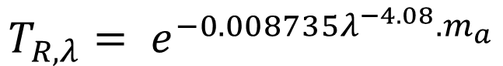
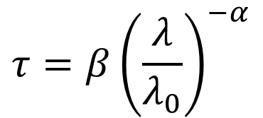
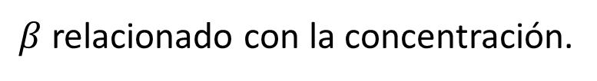
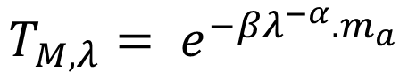
Curso de Posgrado: "Tópicos avanzados sobre medición y evaluación de radiación solar – 2024”
2 al 6 de Diciembre de 2024 – Facultad de Ciencias Exactas – Universidad Nacional de Salta
Ley de Ångström
$β$ relacionado con la concentración.
0.01 a 0.5
$$τ=β{\left(\frac{λ}{λ_{0}}\right)}^{−α}$$
$$α relacionado con el tamaño de las particulas.$$
1 a 4, valor normal 1.14
Transmitancia de Rayleigh
$$T_{R,λ}= e^{{−0.008735λ}^{−4.08}.m_{a}}$$
Transmitancia de Mie
$$T_{M,λ}= e^{{−βλ}^{−α}.m_{a}}$$
¿ y las Transmitancias de los demás componentes? ¿Qué expresiones tienen?
Yang et al (2001) presenta un compendio de las aproximaciones de estas expresiones

Slide 8
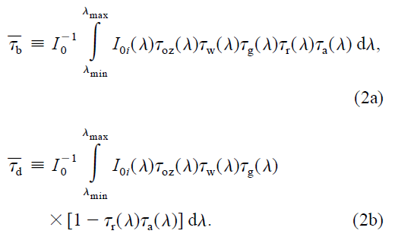
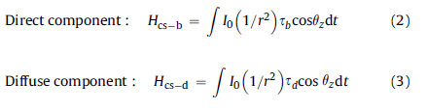
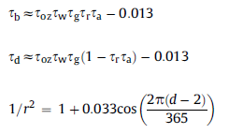
Curso de Posgrado: "Tópicos avanzados sobre medición y evaluación de radiación solar – 2024”
2 al 6 de Diciembre de 2024 – Facultad de Ciencias Exactas – Universidad Nacional de Salta
Todo esto es para condición de CIELO CLARO

Slide 9
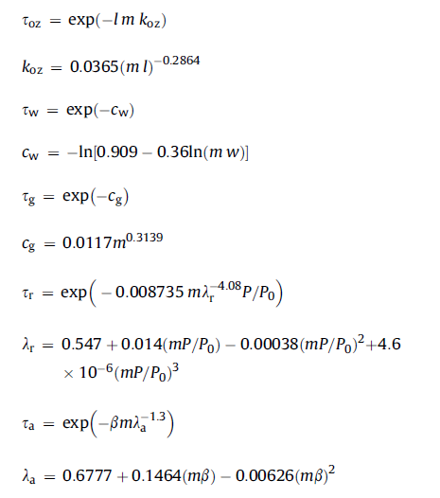
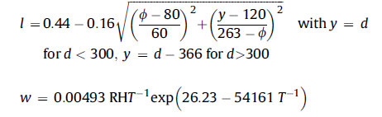
Curso de Posgrado: "Tópicos avanzados sobre medición y evaluación de radiación solar – 2024”
2 al 6 de Diciembre de 2024 – Facultad de Ciencias Exactas – Universidad Nacional de Salta
Notes:
El tao ozono muestra la expresión de la transmitancia, mientras que el koz es la columna de ozono. Notar que depende de la masa de aire

Slide 10
ESTIMACIÓN DE LA TURBIDEZ ATMOSFÉRICA β DE ÅNGSTRÖM A PARTIR DE UNA VARIACIÓN DEL MODELO HÍBRIDO DE YANG, APLICADA A DATOS METEOROLÓGICOS Y DE RADIACIÓN SOLAR. Caso de estudio: China.
Curso de Posgrado: "Tópicos avanzados sobre medición y evaluación de radiación solar – 2024”
2 al 6 de Diciembre de 2024 – Facultad de Ciencias Exactas – Universidad Nacional de Salta
TRABAJO FINAL DE LICENCIATURA EN FÍSICA
Marta Roxana Laspiur
Director: Dr. Germán Ariel Salazar
Codirector: Dr. Lunch Wang
Notes:
El tao ozono muestra la expresión de la transmitancia, mientras que el koz es la columna de ozono. Notar que depende de la masa de aire

Slide 11
Curso de Posgrado: "Tópicos avanzados sobre medición y evaluación de radiación solar – 2024”
2 al 6 de Diciembre de 2024 – Facultad de Ciencias Exactas – Universidad Nacional de Salta
¿Por qué nos interesa conocer la turbidez atmosférica?
Aerosoles atmosféricos
Radiación solar Clima
Fotómetro solar
Métodos que permiten estimar la turbidez atmosférica
Notes:
El tao ozono muestra la expresión de la transmitancia, mientras que el koz es la columna de ozono. Notar que depende de la masa de aire

Slide 12
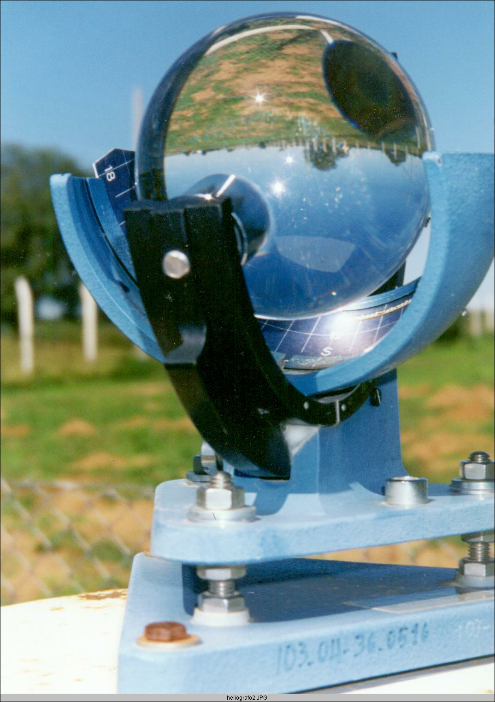
Curso de Posgrado: "Tópicos avanzados sobre medición y evaluación de radiación solar – 2024”
2 al 6 de Diciembre de 2024 – Facultad de Ciencias Exactas – Universidad Nacional de Salta
Modelo Híbrido de Yang (MHY)
Es una combinación del modelo de Ångström-Prescott y del modelo espectral de Leckner
Heliofanía relativa, n/N
Heliógrafo tipo Campbell-Stoke. (Gallegos, 2004)
Notes:
El tao ozono muestra la expresión de la transmitancia, mientras que el koz es la columna de ozono. Notar que depende de la masa de aire

Slide 13
Curso de Posgrado: "Tópicos avanzados sobre medición y evaluación de radiación solar – 2024”
2 al 6 de Diciembre de 2024 – Facultad de Ciencias Exactas – Universidad Nacional de Salta
Funciones de transmitancias: τ_{oz},τ_{g}, τ_{w}, τ_{r}, τ_{a}
Coeficiente de turbidez atmosférica de Ångström
Notes:
El tao ozono muestra la expresión de la transmitancia, mientras que el koz es la columna de ozono. Notar que depende de la masa de aire

Slide 14
Curso de Posgrado: "Tópicos avanzados sobre medición y evaluación de radiación solar – 2024”
2 al 6 de Diciembre de 2024 – Facultad de Ciencias Exactas – Universidad Nacional de Salta
Método de Wuhan (MW)
Permite estimar el valor de β medio mensual decadal.
Disponen los datos medidos en un “año estadísticamente representativo”
Notes:
El tao ozono muestra la expresión de la transmitancia, mientras que el koz es la columna de ozono. Notar que depende de la masa de aire

Slide 15
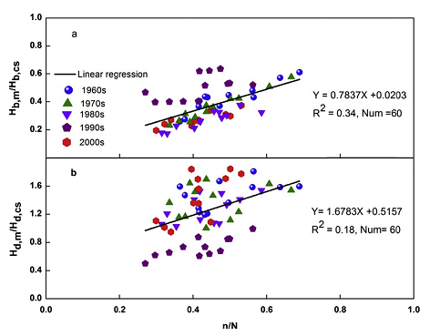
Curso de Posgrado: "Tópicos avanzados sobre medición y evaluación de radiación solar – 2024”
2 al 6 de Diciembre de 2024 – Facultad de Ciencias Exactas – Universidad Nacional de Salta
Relación entre los valores medios mensual decadal de n/N y (a) H_{b,m}/H_{b,cs}, (b) H_{d,m}/H_{d,cs} para Wuhan, China . (Wang et al, 2015)
Notes:
El tao ozono muestra la expresión de la transmitancia, mientras que el koz es la columna de ozono. Notar que depende de la masa de aire

Slide 16
Curso de Posgrado: "Tópicos avanzados sobre medición y evaluación de radiación solar – 2024”
2 al 6 de Diciembre de 2024 – Facultad de Ciencias Exactas – Universidad Nacional de Salta
China
Empleamos datos diarios medidos de n, T, HR, P, H_{b}, H_{d} y H_{g} . (1961-2009)
Aplicamos el MW y obtienen los β medios mensuales decadales.
Determinamos la calidad con los β_{SoDa} medios mensuales (1988-1997).
Consideramos un valor de referencia que llamaremos CRTA β
Notes:
El tao ozono muestra la expresión de la transmitancia, mientras que el koz es la columna de ozono. Notar que depende de la masa de aire

Slide 17
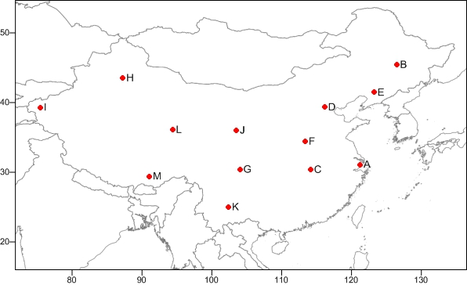
Curso de Posgrado: "Tópicos avanzados sobre medición y evaluación de radiación solar – 2024”
2 al 6 de Diciembre de 2024 – Facultad de Ciencias Exactas – Universidad Nacional de Salta
Nombre | Latitud | Longitud | Altitud (msnm) | Letra de ubicación | Clima
Shangai | 31,1 | 121,26 | 5 | A | Subtropical norte
Haerbin | 45,45 | 126,46 | 14,6 | B | Templado sub-húmedo
Wuhan | 30,38 | 114,17 | 23 | C | Subtropical norte
Beijing | 39,35 | 116,19 | 30 | D | Templado húmedo
Shenyang | 41,46 | 123,26 | 42 | E | Templado sub-húmedo
Zhengzhou | 34,43 | 113,39 | 109 | F | Templado húmedo
Chengdu | 30,4 | 104,04 | 506 | G | Subtropical norte
Urumqi | 43,54 | 87,28 | 653,5 | H | Templado árido
Kashi | 39,31 | 75,45 | 1289 | I | Templado árido
Lanzhou | 36,03 | 103,53 | 1517 | J | Meseta templada
Kunming | 25,01 | 102,41 | 1890 | K | Subtropical norte
Geermu | 36,12 | 94,38 | 2806 | L | Templado árido
Lhasa | 29,42 | 91,08 | 3648 | M | Meseta templada
Notes:
El tao ozono muestra la expresión de la transmitancia, mientras que el koz es la columna de ozono. Notar que depende de la masa de aire

Slide 18
Curso de Posgrado: "Tópicos avanzados sobre medición y evaluación de radiación solar – 2024”
2 al 6 de Diciembre de 2024 – Facultad de Ciencias Exactas – Universidad Nacional de Salta
Estaciones | CRTA β_{Ångström} | β_{SoDa}
Shangai | 0,112 | 0,063
Haerbin | 0,094 | 0,059
Wuhan | 0,109 | 0,101
Beijing | 0,1 | 0,053
Shenyang | 0,097 | 0,049
Zhengzhou | 0,1 | 0,063
Chengdu | 0,078 | 0,01
Urumqi | 0,062 | 0,024
Kashi | 0,041 | 0,01
Lanzhou | 0,037 | 0,01
Kunming | 0,031 | 0,023
Geermu | 0,015 | 0,01
Lhasa | 0,009 | 0,01
Notes:
El tao ozono muestra la expresión de la transmitancia, mientras que el koz es la columna de ozono. Notar que depende de la masa de aire

Slide 19
Curso de Posgrado: "Tópicos avanzados sobre medición y evaluación de radiación solar – 2024”
2 al 6 de Diciembre de 2024 – Facultad de Ciencias Exactas – Universidad Nacional de Salta
Propuesta de expresiones para el CRTA β
Regresión lineal múltiple
Variables independientes:x₁= Latitud, x₂= Longitud, x₃= Altitud (msnm), x₄= H_{b}, x₅= H_{d}, x₆= n.
Variable dependiente :y = β_{SoDa}.
Notes:
El tao ozono muestra la expresión de la transmitancia, mientras que el koz es la columna de ozono. Notar que depende de la masa de aire

Slide 20
Curso de Posgrado: "Tópicos avanzados sobre medición y evaluación de radiación solar – 2024”
2 al 6 de Diciembre de 2024 – Facultad de Ciencias Exactas – Universidad Nacional de Salta
Función racional
Comparación de los valores de los coeficientes de turbidez anuales β_{SoDa}y los previstos por la función racional (FR) propuesta, vs la altitud (metros snm).
Notes:
El tao ozono muestra la expresión de la transmitancia, mientras que el koz es la columna de ozono. Notar que depende de la masa de aire

Slide 21
Curso de Posgrado: "Tópicos avanzados sobre medición y evaluación de radiación solar – 2024”
2 al 6 de Diciembre de 2024 – Facultad de Ciencias Exactas – Universidad Nacional de Salta
Estación Haerbin
Notes:
El tao ozono muestra la expresión de la transmitancia, mientras que el koz es la columna de ozono. Notar que depende de la masa de aire

Slide 22
Curso de Posgrado: "Tópicos avanzados sobre medición y evaluación de radiación solar – 2024”
2 al 6 de Diciembre de 2024 – Facultad de Ciencias Exactas – Universidad Nacional de Salta
Estación Zhengzhou
Notes:
El tao ozono muestra la expresión de la transmitancia, mientras que el koz es la columna de ozono. Notar que depende de la masa de aire

Slide 23
Curso de Posgrado: "Tópicos avanzados sobre medición y evaluación de radiación solar – 2024”
2 al 6 de Diciembre de 2024 – Facultad de Ciencias Exactas – Universidad Nacional de Salta
Estación Shenyang
Notes:
El tao ozono muestra la expresión de la transmitancia, mientras que el koz es la columna de ozono. Notar que depende de la masa de aire

Slide 24
Curso de Posgrado: "Tópicos avanzados sobre medición y evaluación de radiación solar – 2024”
2 al 6 de Diciembre de 2024 – Facultad de Ciencias Exactas – Universidad Nacional de Salta
Estación Shangai
Notes:
El tao ozono muestra la expresión de la transmitancia, mientras que el koz es la columna de ozono. Notar que depende de la masa de aire

Slide 25
Curso de Posgrado: "Tópicos avanzados sobre medición y evaluación de radiación solar – 2024”
2 al 6 de Diciembre de 2024 – Facultad de Ciencias Exactas – Universidad Nacional de Salta
Estación Chengdu
Notes:
El tao ozono muestra la expresión de la transmitancia, mientras que el koz es la columna de ozono. Notar que depende de la masa de aire

Slide 26
Curso de Posgrado: "Tópicos avanzados sobre medición y evaluación de radiación solar – 2024”
2 al 6 de Diciembre de 2024 – Facultad de Ciencias Exactas – Universidad Nacional de Salta
Análisis general
Altura sobre el nivel de mar
Tipo de clima
Irradiación directa horizontal
Estación del año
Método de Wuhan
Notes:
El tao ozono muestra la expresión de la transmitancia, mientras que el koz es la columna de ozono. Notar que depende de la masa de aire

Slide 27
Curso de Posgrado: "Tópicos avanzados sobre medición y evaluación de radiación solar – 2024”
2 al 6 de Diciembre de 2024 – Facultad de Ciencias Exactas – Universidad Nacional de Salta
Conclusiones
Determinación de los parámetros que influyen la turbidez atmosférica.
Modificación de la expresión de β de Referencia.
Obtención de los valores medios mensuales de turbidez a partir del Método de Wuhan.
Determinación retrospectiva de la turbidez atmosférica.
Notes:
El tao ozono muestra la expresión de la transmitancia, mientras que el koz es la columna de ozono. Notar que depende de la masa de aire

Slide 28
Curso de Posgrado: "Tópicos avanzados sobre medición y evaluación de radiación solar – 2024”
2 al 6 de Diciembre de 2024 – Facultad de Ciencias Exactas – Universidad Nacional de Salta
Modelos espectrales
Son modelos que permiten estimar la distribución de la irradiancia solar espectral $\left(\frac{W}{m^{2}λ}\right)$
Son estimaciones instantáneas, es decir, solo para una hora especifica de un día especifico.
Mostraremos dos modelos :
SPECTRAL2 (basado en modelo de Bird y Riordan)
Bird R., Riordan C. (1986) ”Simple Solar Spectral Model for Direct and Diffuse Irradiance on Horizontal and Tilted Planes at the Earth's Surface for Cloudless Atmospheres”. Am. Met. Soc. Vol.25. pp. 87-97.
http://rredc.nrel.gov/solar/models/spectral/
SMARTS 2.9.5 (basado en modelo de Gueymard)
Gueymard C. (1995) “SMARTS2, A simple model of the atmospheric radiative transfer of sunshine: algorithms and perfomance assessment”. Florida Solar Energy Center/University of Central Florida. FSEC-PF-270-95
rredc.nrel.gov/solar/models/SMARTS

Slide 29
Curso de Posgrado: "Tópicos avanzados sobre medición y evaluación de radiación solar – 2024”
2 al 6 de Diciembre de 2024 – Facultad de Ciencias Exactas – Universidad Nacional de Salta
Aspectos a ser tenidos en cuenta:
· Espectro solar extraterrestre usado (determina el valor de la constante solar).
· Tipos y concentraciones de gases (para considerar la absorción).
· Coeficientes de absorción de dichos gases.
· Tipo de clima (marítimo, continental, etc.)
· Tipo de superficie (albedo).
· Factores astronómicos: día, hora, latitud, longitud (para determinar la masa de aire)
· Factores meteorológicos: presión atmosférica, humedad relativa, temperatura ambiente.
· Turbidez atmosférica (para considerar la dispersión por aerosoles).

Slide 30
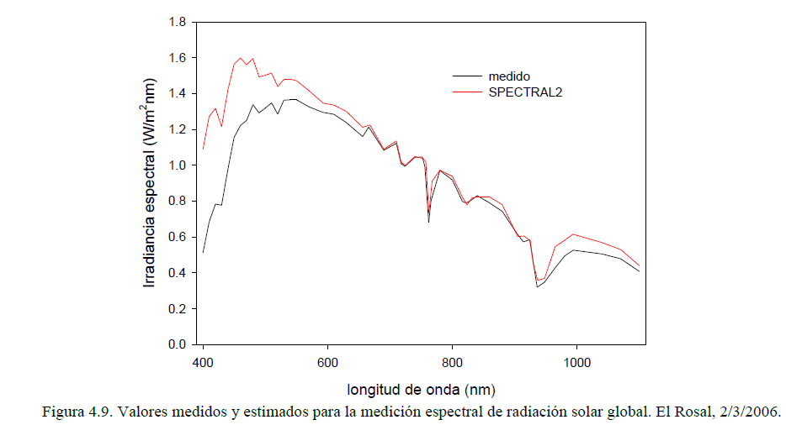
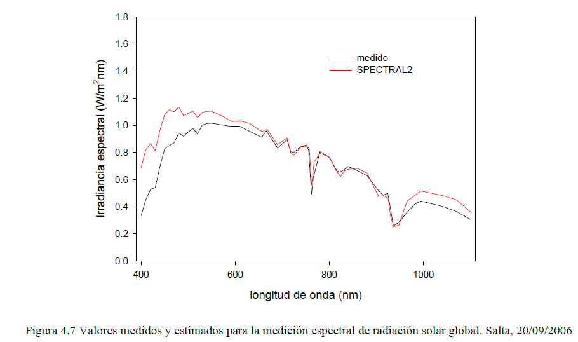
Curso de Posgrado: "Tópicos avanzados sobre medición y evaluación de radiación solar – 2024”
2 al 6 de Diciembre de 2024 – Facultad de Ciencias Exactas – Universidad Nacional de Salta
Caso de estudio: Mediciones de irradiancia solar espectral en Salta y El Rosal . Comparación contra estimaciones de SPECTRAL2 y SMARTS
Diferencia no debida a problemas de configuración
SPECTRAL
RECALIBRACIÓN
INDÍGENA

Slide 31
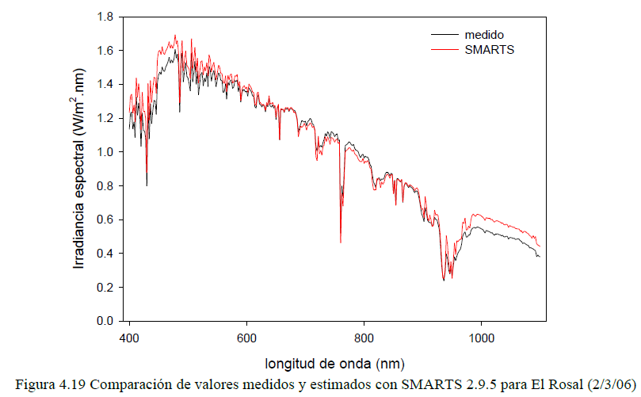
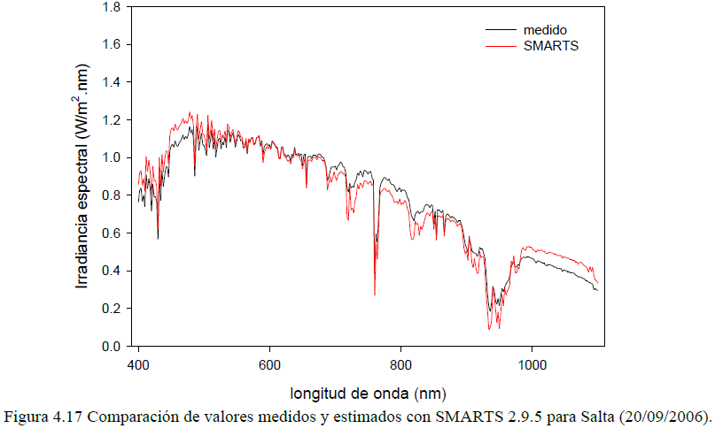
Curso de Posgrado: "Tópicos avanzados sobre medición y evaluación de radiación solar – 2024”
2 al 6 de Diciembre de 2024 – Facultad de Ciencias Exactas – Universidad Nacional de Salta
SMARTS 2.9.5
Se realizó usando la re-calibración indígena

Slide 32
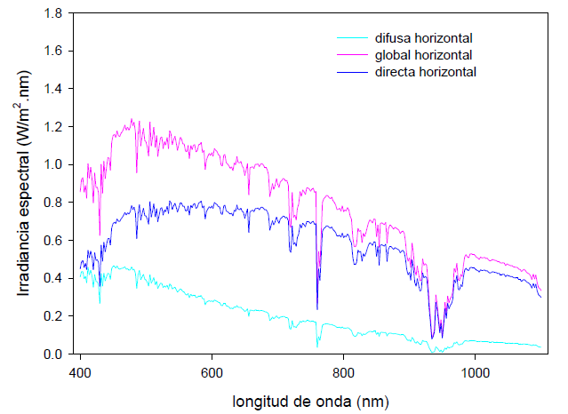
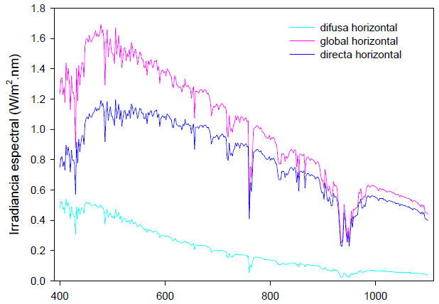
Curso de Posgrado: "Tópicos avanzados sobre medición y evaluación de radiación solar – 2024”
2 al 6 de Diciembre de 2024 – Facultad de Ciencias Exactas – Universidad Nacional de Salta
Observemos las componentes Directa Horizontal y Difusa de las estimaciones de SMARTS para Salta y El Rosal
SLA
ERO
Directa = 75%
Difusa = 25%
Directa = 83%
Difusa = 13%

Slide 33
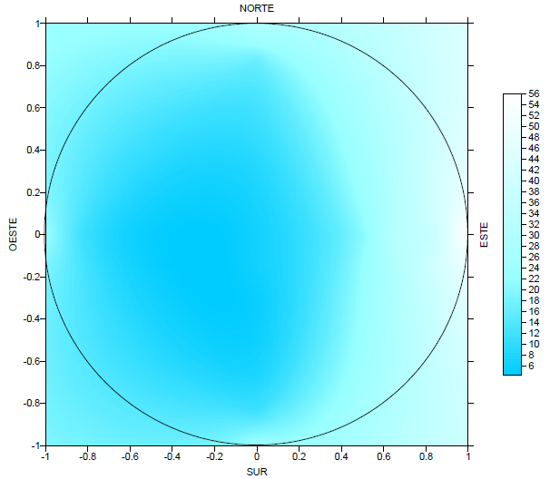
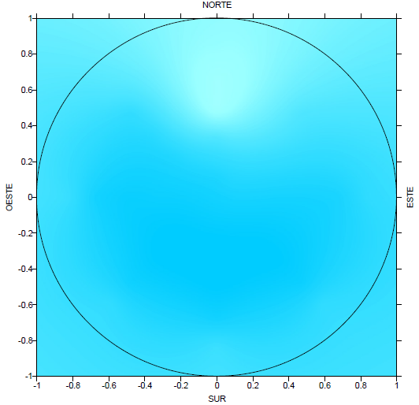
Curso de Posgrado: "Tópicos avanzados sobre medición y evaluación de radiación solar – 2024”
2 al 6 de Diciembre de 2024 – Facultad de Ciencias Exactas – Universidad Nacional de Salta
¿Cómo es la distribución de la irradiancia difusa en el cielo?, ¿es la misma en todas direcciones?
SLA
ERO
La diferencia de aerosoles produce diferencias de distribución de radiación difusa

Slide 34
Curso de Posgrado: "Tópicos avanzados sobre medición y evaluación de radiación solar – 2024”
2 al 6 de Diciembre de 2024 – Facultad de Ciencias Exactas – Universidad Nacional de Salta
Si no se dispone de sensores espectrales se pueden utilizar datos de irradiancia solar directa, conociendo otras variables meteorológicas para poder estimar la distribución espectral de la DNI medida.
Esto se puede hacer teniendo en cuenta la expresión

Slide 35
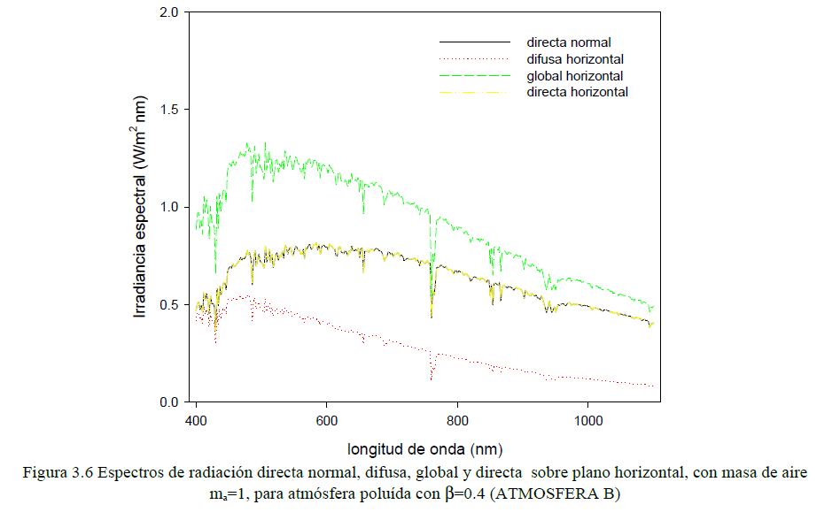
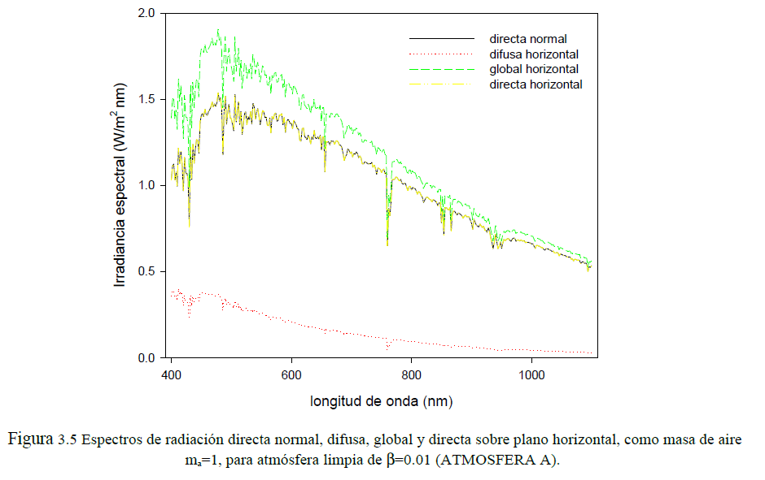
Curso de Posgrado: "Tópicos avanzados sobre medición y evaluación de radiación solar – 2024”
2 al 6 de Diciembre de 2024 – Facultad de Ciencias Exactas – Universidad Nacional de Salta
Veamos el efecto de aumentar la turbidez en una simulación SMARTS

Slide 36
Curso de Posgrado: "Tópicos avanzados sobre medición y evaluación de radiación solar – 2024”
2 al 6 de Diciembre de 2024 – Facultad de Ciencias Exactas – Universidad Nacional de Salta
Caso de estudio : Salta Capital (Octubre de 2013)
Inyección de aerosoles por incendios
Calima (o bruma) sobre la ciudad de Salta
Imagen MODIS

Slide 37
Curso de Posgrado: "Tópicos avanzados sobre medición y evaluación de radiación solar – 2024”
2 al 6 de Diciembre de 2024 – Facultad de Ciencias Exactas – Universidad Nacional de Salta
A partir de valores medidos de irradiancia solar Global y Directa Normal se puede estimar el valor de la Difusa
Aplicando las ecuaciones del modelo de Yang se puede estimar el valor de la turbidez

Slide 38
Curso de Posgrado: "Tópicos avanzados sobre medición y evaluación de radiación solar – 2024”
2 al 6 de Diciembre de 2024 – Facultad de Ciencias Exactas – Universidad Nacional de Salta
Valor estimado del coeficiente β
Pero estos estimados se calcularon usando el mismo valor de α (∼1.13)

Slide 39
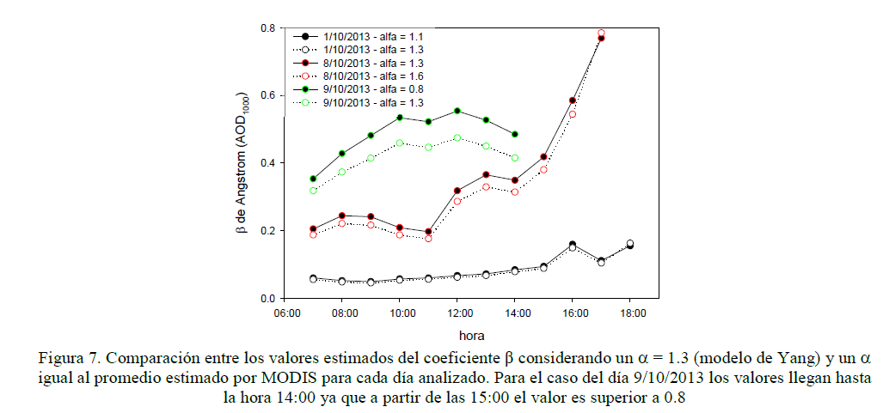
Curso de Posgrado: "Tópicos avanzados sobre medición y evaluación de radiación solar – 2024”
2 al 6 de Diciembre de 2024 – Facultad de Ciencias Exactas – Universidad Nacional de Salta
Veamos cómo influye el valor de α

Slide 40
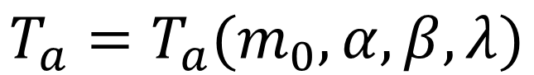
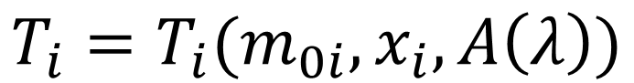
Curso de Posgrado: "Tópicos avanzados sobre medición y evaluación de radiación solar – 2024”
2 al 6 de Diciembre de 2024 – Facultad de Ciencias Exactas – Universidad Nacional de Salta
Modelo SPECTRAL2
Desarrollado por Bird y Riordan (1986) “Simple Solar Spectral Model for Direct and Diffuse Irradiance on Horizontal and Tilted Planes at the Earth's Surface for Cloudless Atmospheres” Journal of Climate and Applied Meteorology 25, pp 87-97
Basado en el trabajo de Leckner (1978) “The spectral distribution of solar radiation at the earth's surface—elements of a model” Solar Energy 20(2), pp 143-150
$$T_{Rayleigh}=T_{Rayleigh}(m_{0},p,λ)$$
$$T_{a}=T_{a}(m_{0},α,β,λ)$$
$$T_{i}=T_{i}(m_{0i},x_{i},A\left(λ\right))$$
donde i = O₃, g, w
$$m_{oi}={\left[\cos{θ+a_{1i}θ^{a_{2i}}{\left(a_{3i}−θ\right)}^{a_{4i}}}\right]}^{−1}$$

Slide 41
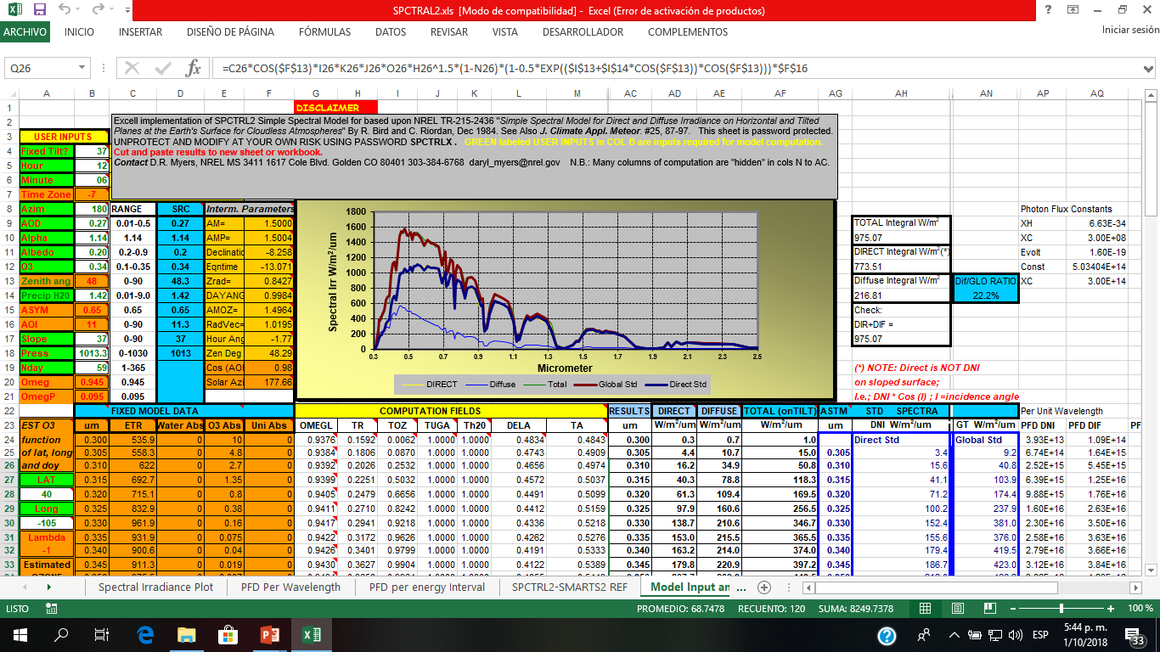

Slide 42
Curso de Posgrado: "Tópicos avanzados sobre medición y evaluación de radiación solar – 2024”
2 al 6 de Diciembre de 2024 – Facultad de Ciencias Exactas – Universidad Nacional de Salta
SMARTS 2.9.5 (Simple Model of the Atmospheric Radiative Transfer of Sunshine)
Es un modelo espectral más completo que SPECTRAL2.
Resolución espectral: 1 nm entre 280-1700 nm
5 nm entre 1705-4000 nm
Espectro de radiación extraterrestre.
9 modelos de aerosoles: atmósferas MARIT, CONT, URBAN, estándares y dependientes de la humedad relativa.
Perfiles de temperatura, presión y densidad de gases para 10 atmósferas de referencia (estándar EE. UU., latitud/estación, clima/estación)
Genera valores instantáneos de DNI y Difusa para cielo claro.
La salida es en 1881 longitudes de onda.
Ofrece salida de suavizado para comparar con salida de espectro radiómetro LICOR Li1800
Ofrece salida de UV en IUV.

Slide 43
Curso de Posgrado: "Tópicos avanzados sobre medición y evaluación de radiación solar – 2024”
2 al 6 de Diciembre de 2024 – Facultad de Ciencias Exactas – Universidad Nacional de Salta
FIN DE LA CLASE 3

Slide 44
Curso de posgrado “Tópicos avanzados sobre medición y evaluación de radiación solar.”- U.N.Sa – INENCO - Octubre 2018

